Slide 1
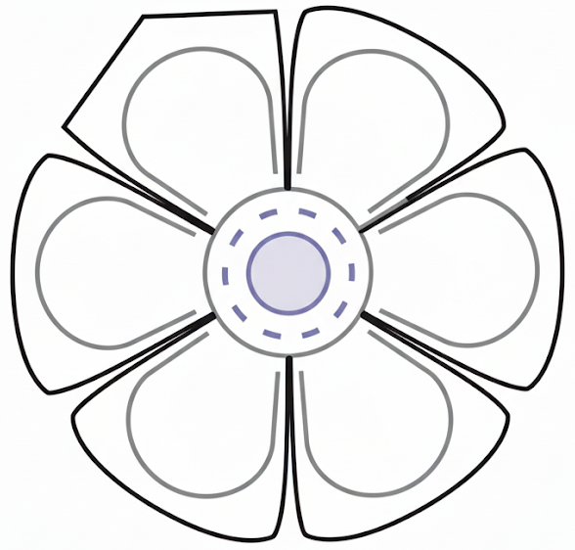
Citosol
Espacio intermembrana
P/O = 2.5
P/O = 1.5
Rotenona
Glicerol 3-P (citosólico)
Antimicina A
DNP, UCP1
4H⁺
Glicerol 3-P deshidrogenasa
4H⁺
CN, CO
4H⁺
H⁺
3H⁺
2Q
FAD
2Q
2Cyt c_{(ox)}
FeS
2 QH₂
4Cyt c_{(ox)}
Gradiente de potencial
FeS
QH₂
2Cyt c_{(red)}
a₃-Cu_{B}
FMN
FADH₂
Q
4Cyt c_{(red)}
FAD
2Cyt c_{(red)}
4H⁺
NAD⁺
2H⁺
O₂
8H⁺
H₂O
H⁺
3H⁺
NADH
Succinato
Fumarato
Complejo I (NADH deshidrogenasa)
Complejo II (Succinato deshidrogenasa)
FeS, FAD
Complejo III (Citocromo bc1)
Complejo IV (Citocromo c oxidasa)
ADP + P_{i}
ATP
ATP sintasa
ETF-Q oxidorreductasa
IF₁
ETF
FAD
Acil-graso CoA
FAD
α
β
Acil-CoA deshidrogenasa
ATP
Enoil-CoA
β
ADP+P_{i}
α
3H⁺_{P}
3H⁺_{N}
Matriz mitocondrial
3H⁺_{N}
3H⁺_{P}
α
β
α
β
α
β
ATP
ADP+P_{i}
ATP
ATP
β
ATP
α
β
α
ADP+P_{i}
ATP
3H⁺_{P}
3H⁺_{N}
α
α
β
β

